Slide 1
Gridポータル構築ツールキット Ninf-Portal
中田秀基* † ， 齋藤真幸† ，鈴村豊太郎†
田中良夫* ，松岡 聡† ‡ ，関口智嗣*
*産業技術総合研究所
グリッド研究センター
† 東京工業大学
‡ 国立情報学研究所

Slide 2
背景 The Grid
グリッド: 管理体制の異なる複数のサイトに存在する多数の資源を同時に使用してなんらかの計算を行う計算機構
  問題点： セキュリティ、不安定性、ヘテロ性
ソフトウェア環境は整備されつつある
  Globus, Legion, …
それでも、グリッドの使用は煩雑
  計算機の選択、使用データのセットアップなど
  ⇒ グリッドポータル

Slide 3
グリッドポータル
いつでもどこでもグリッドにアクセス
一般にはWebブラウザを使用する3-tier システム
ブラウザからログインして自分のジョブの実行を依頼
Grid
Application
Grid
Resource
Web
Frontend
Grid
Resource
Web
browser
Logon
Grid
Application
Frontend
Grid
Resource
Upload,
Download
Web
Server
User
Grid-Portal
Grid

Slide 4
グリッドポータルの機能
認証
  グリッドへの「ログイン」
資源情報の提示
  計算資源、通信資源、ストレージ資源の状態
  提供されるアプリケーション、などなど
ジョブの実行
  ユーザデータの入力
    ファイルのアップロード、入力
  グリッドアプリケーションの起動

Slide 5
既存のポータルツールキット
GridPort（NPACI)
Grid Portal Development Kit (NLANR)
XCAT Science Portal （Indiana Univ.)
認証と資源情報サービスを提供
ポータル作成者が以下の3つを記述
  インターフェイスとなるHTML
  HTMLフォームを解釈するCGIプログラム
  CGIから起動されるグリッドアプリケーション本体
  ⇒ 作成者の負担が大きい

Slide 6
Ninf-Portal
インターフェイス作成、処理支援
  XMLで記述した情報からインターフェイス部となるJSP(Java Server Pages)のページを自動作成
グリッドアプリケーション記述支援
  GridRPC Ninf-Gを使用
    ホスト間通信を高度なAPIで隠蔽
    ベースにはGlobusを使用

Slide 7
発表の概要
Ninf-Portalの設計と実装
  フロントエンド: JSP+サーブレット
  バックエンド： GridRPC Ninf-G
実アプリケーションを用いた評価
  BMIアプリケーション
関連研究
まとめと今後の課題

Slide 8
Ninf-Portalの設計
Webフロントエンド部とグリッドアプリケーション部のそれぞれを支援
Webフロントエンド部ではサーブレットとJSPを使用
  JSPの生成支援
Gridアプリケーション部分はNinf-Gを使用
  アプリケーションプログラムの記述を支援
バックエンドとなるグリッドはデファクトスタンダードであるGlobusを使用していることを前提
認証にはMyProxy[NLANR]を使用

Slide 9
Ninf-Portalの概要
グリッドアプリケーション
Webフロントエンド部
IDL
FILE
Application
Description
Ninf-G
Server
Ninf-G
Server
JSP/Servlet
Ninf-G
Client
Web
browser
Ninf-G
Server
Web
Server
User
Servers
Ninf-Portal

Slide 10
Webフロントエンド部
従来のポータルツールキットではポータル提供者が
  ユーザに入力させるフォーム
  入力されたデータを処理してバックエンドを呼び出すプログラム
を書かなければならない
JSP＋汎用サーブレットで置き換え
  JSP: JavaコードフラグメントをHTMLに埋め込む技術
    サーバが自動的にサーブレットに変換、コンパイル
    セッション管理をサポート
    CoGキットによりGlobusとの親和性が高い
JSPをXMLによるグリッドアプリケーション記述から自動生成

Slide 11
Webフロントエンド部の動作
XMLによるグリッドアプリケーション記述からJSPページを自動生成
  Javaコード部： アプリケーションのメタ情報をJSPが提供するセッション構造体に保存
  HTML部： ユーザに入力してもらうフォームを表示
汎用サーブレット
  セッション構造体からメタ情報を取得
    フォームからサブミットされた情報を解釈
    グリッドアプリケーションを起動

Slide 12
グリッドアプリケーションIDL
アプリケーションに関する一般情報
  名前、機能など
バックエンドプログラムの実行パス
バックエンドプログラムに引き渡す情報のメタ情報
  引数の型 (数値、文字列、ファイル)
  ファイルの場合は入力か出力
  アップロードするのか、フォームから入力するのか
バックエンドプログラムを起動する際の引数シーケンス

Slide 13
グリッドアプリケーションIDLのDTD
<!ELEMENT Application (Information*, ArgumentFormat, Argument*)>
<!ELEMENT Information (name?,location?, manufacturer?,description?)>
<!ELEMENT name (#PCDATA)>
<!ELEMENT location (#PCDATA)>
<!ELEMENT manufacturer (#PCDATA)>
<!ELEMENT description (#PCDATA)>
<!ELEMENT ArgumentFormat (#PCDATA)>
<!ELEMENT Argument (type,info, method?,comment?)>
<!ELEMENT type (#PCDATA)>
<!ELEMENT info (#PCDATA)>
<!ELEMENT method (#PCDATA)>
<!ELEMENT description (#PCDATA)>

Slide 14
Webフロントエンド部の動作
グリッド
アプリケーション
IDL
JSP
ユーザ
インタフェース
HTML
Web
ブラウザ
1．アクセス
メタデータ
Javaコード
3．UI 表示
2．メタデータをストア
Session
4．データ
サブミット
5．メタデータを取得
グリッド
アプリケーション
汎用
データ処理
サーブレット
起動
User
6．結果表示

Slide 15
バックエンド：
グリッドアプリケーション部
Grid RPC システムNinf-Gを使用
  クライアントサーバ型計算システム
  記述が容易
  プログラマはクライアントプログラムと関数のIDLを記述
Webフロントエンドとの連携は実行プログラムに対する引数で行う

Slide 16
Ninf-G Grid RPC システム
科学技術計算に適したRPC
  とても簡単なAPI
  既存のライブラリやコードを容易にGrid対応にできる
    レガシーライブラリなど
double A[n][n],B[n][n],C[n][n]; /* Data Decl.*/
dmmul(n,A,B,C); /* Call local function*/
Ninf_call(“dmmul”,n,A,B,C); /* Call server side routine*/
Notes:
Grid RPC is a Easy to use grid system fo rscientific computing
It has very simple RPC API
This code segment demonstrate the simplisity
this line is calling matrix multiply as a local function
To make it RPC, only you have to do is just rewrite this line into this.
It so easy.
Now, The arguments automatically shipped to the server and the caliculation is done on the server side
, results come back and are automatically stored in the arguments
For the RPC component, existing libs and applications can be used
It is also very easy to make libs and apps into RPC component.

Slide 17
Ninf-G のIDL
サーバ側ではIDLを記述する
  関数のインターフェイス情報を定義
インターフェイス情報
  関数名 (Define)
  引数のアクセスモード、データ型 (mode_in, out, inout, ...)
  必要なライブラリ (Required)
  計算量 (CalcOrder)
  言語 (Calls)
Define dmmul(mode_in int n,
mode_in double A[n][n], mode_in double B[n][n],
mode_out double C[n][n])
“ description “
Required “libXXX.o”
CalcOrder n^3
Calls “C” dmmul(n,A,B,C);
Notes:
To publish ext libs , only you have to do is write an information description file for the library
As you can see, it is very strait forward. Its just like C prottotye except for the I/O mode

Slide 18
Ninf-GとGlobus
Globusの以下のモジュールを使用
  GRAM (Globus Resource Allocation Manager )
    「安全なinetd」
    サーバ側ルーチンの起動
  MDS (Monitoring and Discovery Service)
    資源情報のディレクトリサービス
    サーバ側実行ファイルに関する情報を提供
  Globus-I/O
    安全なストリーム通信
    サーバ側実行ファイルと･クライアントの間の通信

Slide 19
Ninf-Gの概要
Client
Server
IDL
FILE
Numerical
Library
4. Connect
back using
Globus I/O
Client
3. Invoke
Executable
IDL Compiler
Generate
GRAM
Remote Library
Executable
2. Interface
Reply
fork
MDS
Interface
Information
LDIF File
1. Interface
Request
retrieve

Slide 20
認証 –シングルサインオン
シングルサインオン
  一度ログインするだけで、すべての資源に自分の権限でアクセスできる
  Globusによって実現
Globus証明書が必要
  アプリケーションを起動するポータルから証明書をアクセスできなければならない
MyProxy[NLANR]を使用
  証明書のdelegationを利用した安全な証明書保持機構
  秘密鍵をネットワーク越しに転送することなくアイデンティティを委譲

Slide 21
MyProxy の概要
1.Deposit user’s
proxy Cert.
ユーザのプロキシ証明書を預ける。この際にパスフレーズを指定
Webブラウザからユーザ名とパスフレーズを入力
ポータルはMyProxyサーバにアクセス
ユーザのプロキシ証明書を取得
グリッドアプリケーションを起動
User’s
Host
MyProxy
Server
4. Get
User’s cert
3. Request
user’s cert.
Web
browser
Grid
Portal
Grid
Application
2. Login with
Username &
Passphrase
6. Invoke
Client program
Using user cert.
User
Grid Portal

Slide 22
アプリケーションによる検証
BMI固有値問題
  双線形行列関数の最大固有値を最小化する数値最適化問題
  制御システムの設計・解析に有用 (ヘリコプター制御など)
  分枝限定法による並列最適化
グリッドポータル対応に必要な作業
  アプリケーションのグリッド化
    プログラムからライブラリ部を切り出す
    クライアントプログラムを書く
    Ninf IDLを記述
  ポータル化
    アプリケーションIDLを記述

Slide 23
クライアントプログラムの一部
for(i = 0; i < nServer; i++){
sprintf(ninfURL[i],
"ninf://%s/BMI/BBRootCalc",
serverList[0]);
}
..... 略 .....
for(i = 0; i < nServer; i++){
..... 略 .....
pid[i] =
Ninf_call_async(
ninfURL[i],
xDIM, yDIM, nBlock, blockStruct, Sparse,
NonzeroElement, nData, Data, nodeData[i],
zValue, nBranch, nDepth, epsilon, nLeaf,
&nRemNodes[i], resultData[i], &zUpdate[i],
zValueData[i]);
..... 略 .....
}
サーバ名のセットアップ
並列に呼び出し

Slide 24
Ninf-G IDL
Define BBRootCalc (
IN int xDIM, IN int yDIM, IN int nBlock,
IN int blockStruct[nBlock], IN int Sparse,
IN int NonzeroElement[xDIM + yDIM + xDIM * yDIM + 1] [nBlock],
IN int nData, IN double Data[nData],
IN double Bound[xDIM * 2 + yDIM * 2],
IN int nBranch, IN int nDepth, IN double epsilon, IN int nLeaf,
OUT int nRemNodes[],
OUT double resultData[nLeaf][xDIM * 3 + yDIM * 3 + 2],
OUT int error[], OUT double zValueData[xDIM + yDIM + 1]
)
Required "BBRootCalc.o libBMI.a sdpa.a meschach.a"
Calls "C++" BBRootCalc(
xDIM, yDIM, nBlock, blockStruct, Sparse, NonzeroElement, nData,
Data, Bound, nBranch, nDepth, epsilon, nLeaf,
nRemNodes, resultData, error, zValueData);

Slide 25
GridアプリケーションIDL
<?xml version="1.0" encoding="shift_jis"?>
<!DOCTYPE application SYSTEM
"JSPGenerator.dtd">
<Application>
<!-- Application Information -->
<Information>
<name> BMI </name>
<location>
/home/saito/work/BMIClientC/BMISolver
</location>
<manufacturer>
Kento Aida
</manufacturer>
<appdescription>
BMI Application Portal
</appdescription>
</Information>
<ArgumentFormat>
-t $type $uploadfile
</ArgumentFormat>
<!-- ------- Arguments Information ------ -->
<!-- ------- first Argument ------- -->
<Argument>
<argname> uploadfile </argname>
<type>inputfile</type>
<info> InputFile </info>
<method> upload </method>
<description>
inputfile of data
</description>
</Argument>
<!-- ------- second Argument ------- -->
<Argument>
<argname> type </argname>
<type> string </type>
<info> type </info>
<description>
type of program
</description>
</Argument>
</Application>

Slide 26
生成されたJSP
<br> Welcome to BMI Application Portal! <br>
<form action="/bmi/servlet/Portal"
name="MyForm" method=post
ENCTYPE="multipart/form-data"
onSubmit="return checkData(this)">
<table border = 3 align = center> <tr>
<td>InputFile</td>
<td><input type = file name = arg0></td>
</tr> <tr>
<td>type</td>
<td><input type = text name = arg1></td>
</tr> </table>
<center>
<input type = submit align = center
value = "submit">
</center>
</form>
<%
int argnumber = 2;
String argformat = "-t $type $uploadfile";
String executablepath =
"/home/saito/work/BMIClientC/BMISolver";
String args[] = {"inputfile","string"};
String namerow[] = {"uploadfile","type"};
String filemethod[] = {"upload","null"};
PortalApplicationDescription obj =
new PortalApplicationDescription(
argnumber, argformat, executablepath,
args, namerow, filemethod);
session.setAttribute("inputs",obj);
%>
Java Code部
メタ情報を定義、
セッションに保存
HTML部
インターフェイス

Slide 27
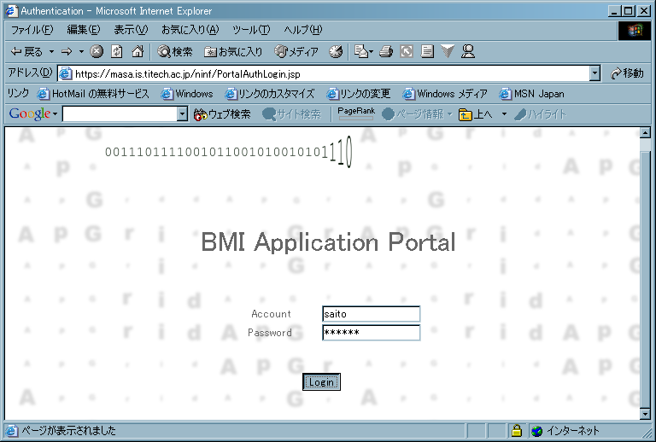
Login 画面
アカウント名とパスフレーズを入力してログイン
ポータルはMyProxyから証明書を取得

Slide 28
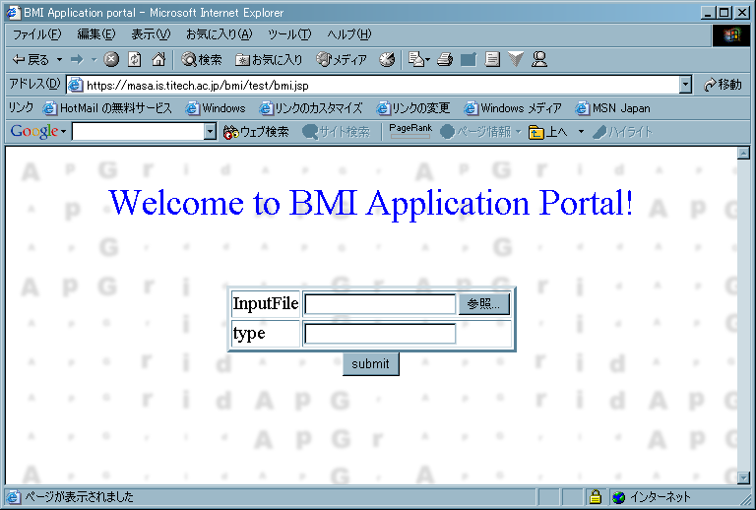
パラメータ入力画面
入力ファイルと問題のタイプを指定

Slide 29
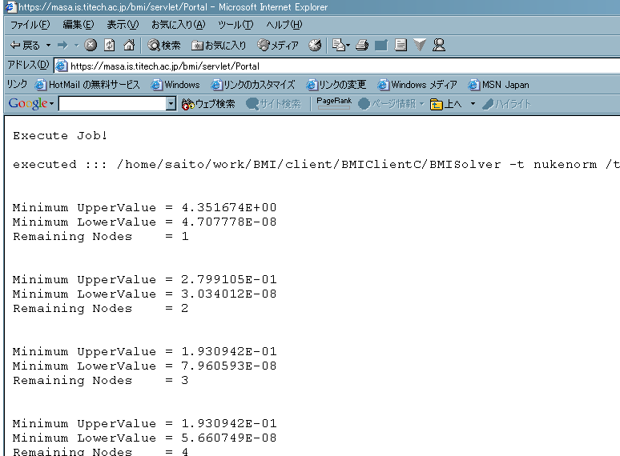
結果出力画面
標準出力への出力が表示される

Slide 30
関連研究
GridPort（NPACI)
  Perl によるCGI ベース
  独立性が低いのでツールキットとしての使い勝手が悪い
Grid Portal Development Kit (NLANR)
  Servletベース
  グリッドコンポーネントをJava Beanとして提供
XCAT Science Portal （Indiana Univ.)
  クライアント側にポータルを設置しワークスペースとして使用
  Jythonスクリプトをアップロードして実行

Slide 31
まとめ
グリッドポータル構築ツールキットNinf-Portalを提案した
  XMLによるアプリケーションインターフェイス記述からJSPコードを自動生成するフロントエンド
  GridRPC Ninf-Gを用いてアプリケーションの記述を容易にするバックエンド
BMIをアプリケーションとして用い、Ninf-Portalの有効性を確認した

Slide 32
今後の課題
情報提供機能
  各資源の情報をモニタ、提示
  グリッドアプリケーションの実行状態の情報
Ninf-GクライアントのJava化
  JSPから直接Gridアプリケーションを実行
    セキュリティ的により強固に
スクリプト機能の組み込み
  Jython(Javaで記述されたPython)スクリプトをポータルサーバ上で実行

Slide 34
MyProxy
1.Deposit user’s
proxy Cert.
User’s
Host
MyProxy
Server
User
2. Request
user’s cert.
3. Get
User’s cert
Another
Host
3. get
4. use
the Grid
User

Slide 35
1.Deposit user’s
proxy Cert.
User’s
Host
MyProxy
Server
LDAP
Server
Ninf-G
Server
4. Get
User’s cert
3. Request
user’s cert.
Ninf-G
Server
5. Information
Retrieval
JSP/Servlet
Web
browser
Ninf-G
Client
Ninf-G
Server
Web
Server
2. Login with
Username &
Passphrase
6. Invoke
Client program
Using user cert.
User
Servers
Ninf-Portal

